Slide 1
Муниципальное казенное дошкольное образовательное учреждение детский сад №2 Профессии детского сада (для дошкольного возраста) Воспитатель: Ульянова В.А. г. Острогожск 2017г

Slide 2
Цель: Учить и обобщать представления детей о профессиях работников детского сада.
Задачи:
1.Учить детей понимать значимость профессии в жизни людей.
2. Закреплять и обобщать знания о людях различных профессий детского сада.
3. Воспитывать уважение к людям разных профессий, желание помочь.

Slide 3
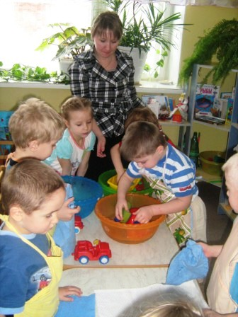
Землю солнце красит, а человека – труд.

Slide 4
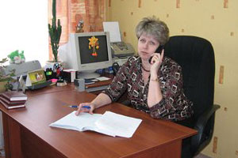
Детский сад весёлый, славный!
Ну, а кто здесь самый главный?
В кабинете кто сидит?
Всеми кто руководит?
Ночами не спящая,
За бюджетом следящая,
С мамами беседующая
Добрая Заведующая!

Slide 5
Чтоб деток верно воспитать,
Необходимо много знать.
Знать нужно психологию
И знать физиологию,
Но главное, чтоб методистом быть,
Детишек надобно любить.

Slide 6
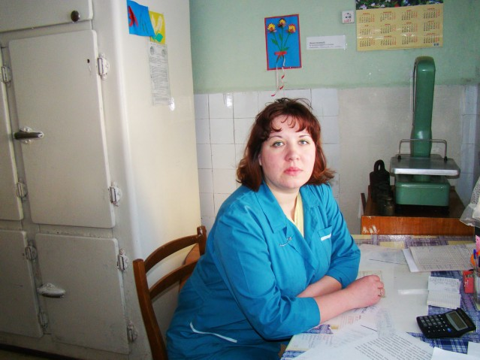
Кто заведует всерьез Всем хозяйством? Наш завхоз! В чьих руках всегда умело Спорится любое дело? У неё всегда в порядке Краска, веники, тетрадки,
И на ёлке в Новый год
С нами пляшет и поет!

Slide 7
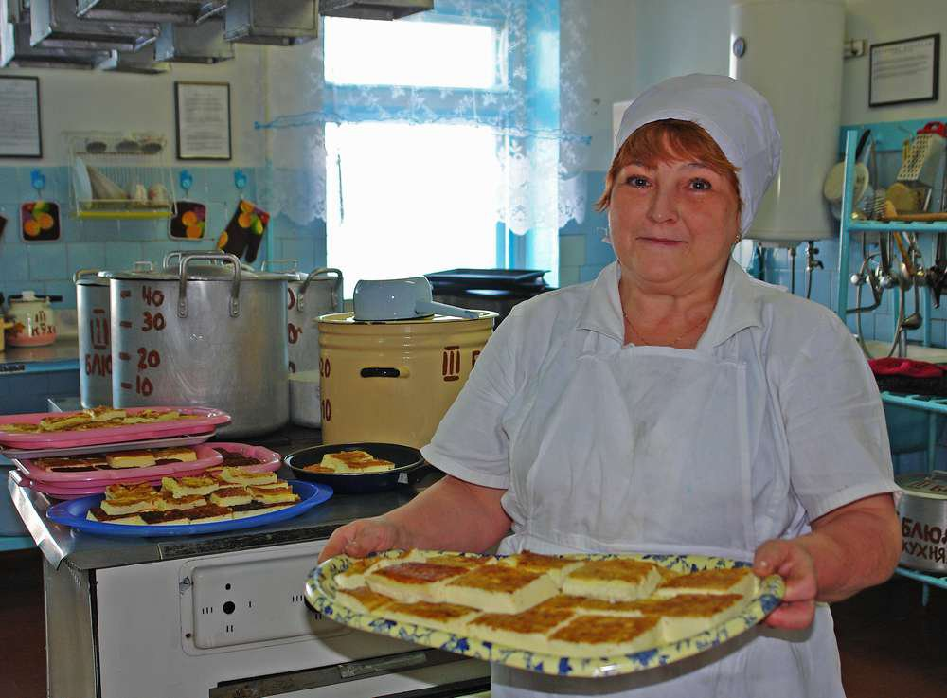
Повар наш весь день работал:
Он варил борщи, компоты;
Приготовил нам картошку,
Запекал омлет с горошком,
Жарил, парил и тушил.
Будут сыты малыши!

Slide 8
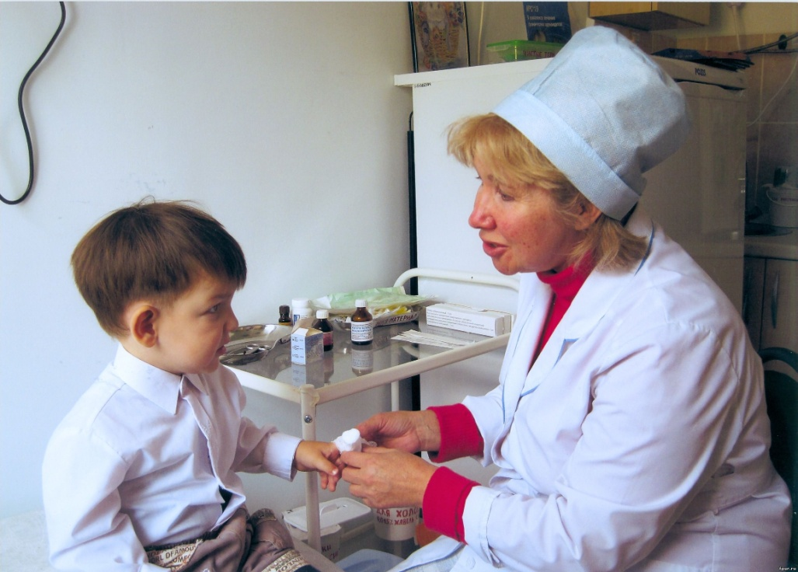
Ушиб или ранку любую Сумеет медсестра излечить, Прививку поставит такую,
Чтоб детям здоровыми быть.

Slide 9
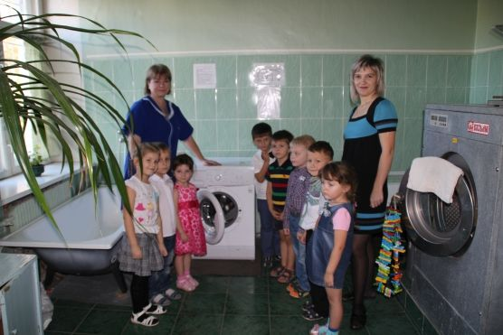
Работа прачек всем полезна.
Избавляет от болезней,
Соблюдая чистоту,
Вмиг наводят красоту

Slide 10
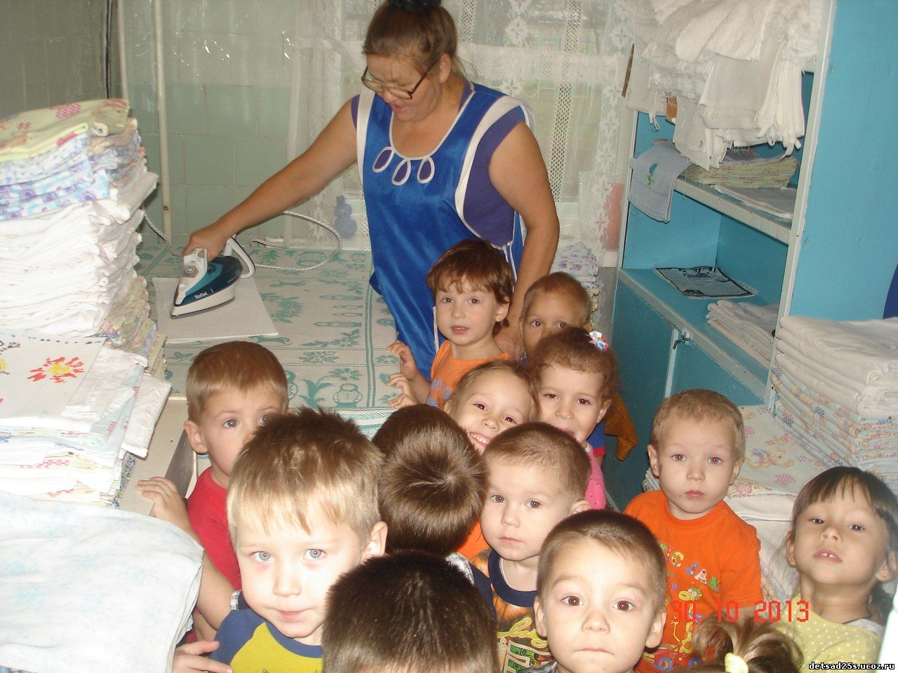
Кто артистов одевает,
им костюмы примеряет,
Шьет халаты, зашивает?
Это наша кастелянша,
Её лучше не найти
Вам спасибо ото всех,
За костюмы, за успех.

Slide 11
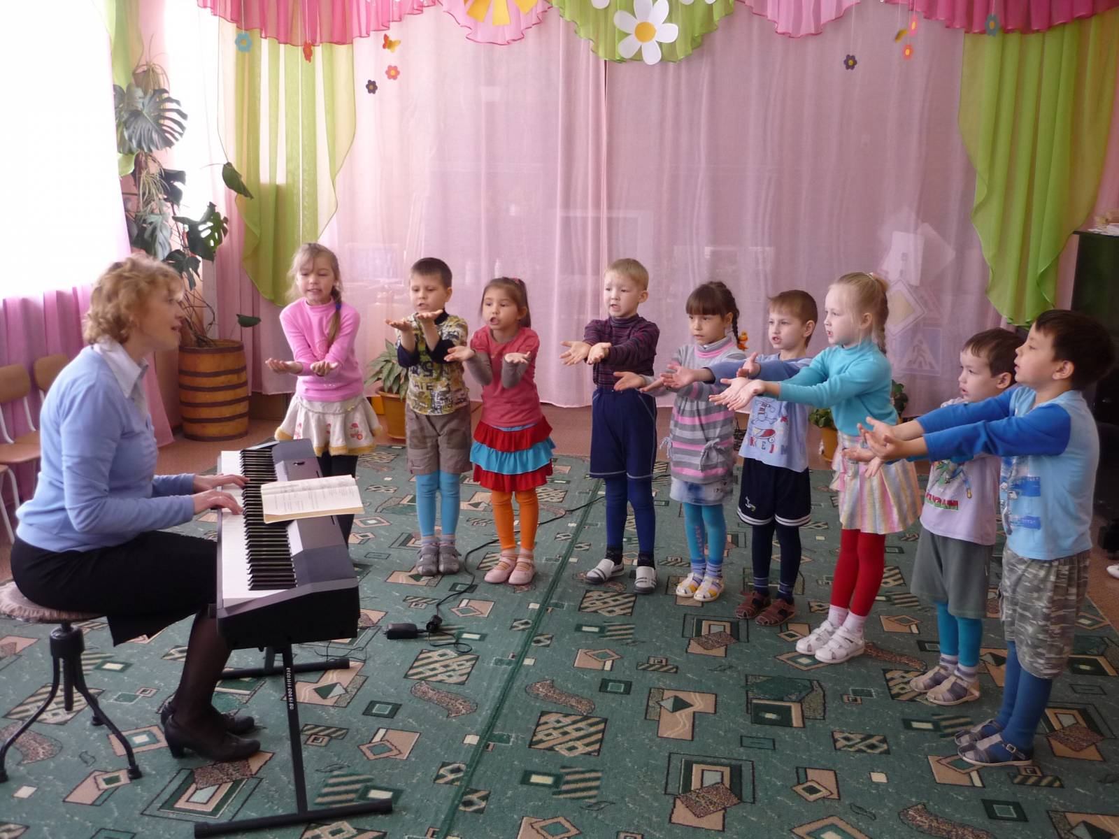
Музыкальные занятия любят малыши.
Здесь танцуют, развлекаются
И играют от души.
Композиторов различных
Изучают дети тут.
Вместе с песней, вместе с пляской,
Вместе с музыкой растут.

Slide 12
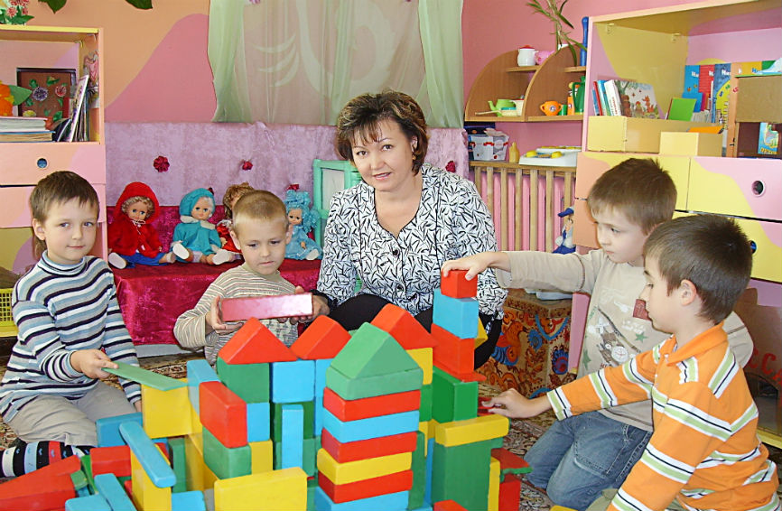
Кто улыбкой нас встречает?
На вопросы отвечает,
Учит нас считать, лепить
И поделки мастерить?
Наши воспитатели-
Нам друзья-приятели.

Slide 13
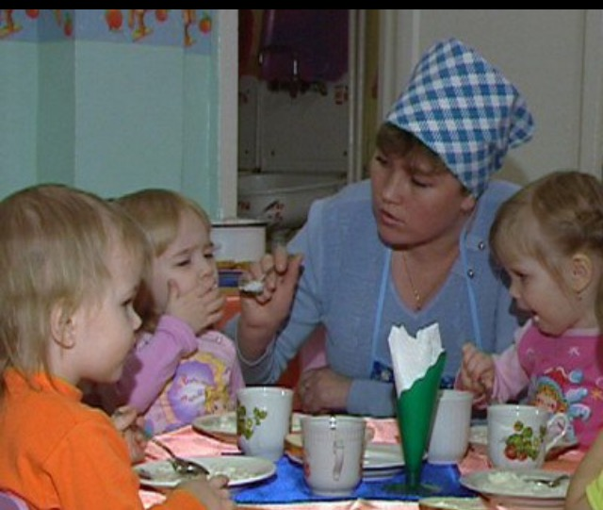
Чистотой сверкает сад.
Наши няни - просто клад!
Тяжела у них работа,
Каждый день нужна забота
Маше, Саше, Тане, Ване.
Ведь они весь день без мамы
Няню любят, как родную,
А она их поцелует,
Нежно на руки возьмет.
Даже песенку споет.

Slide 14
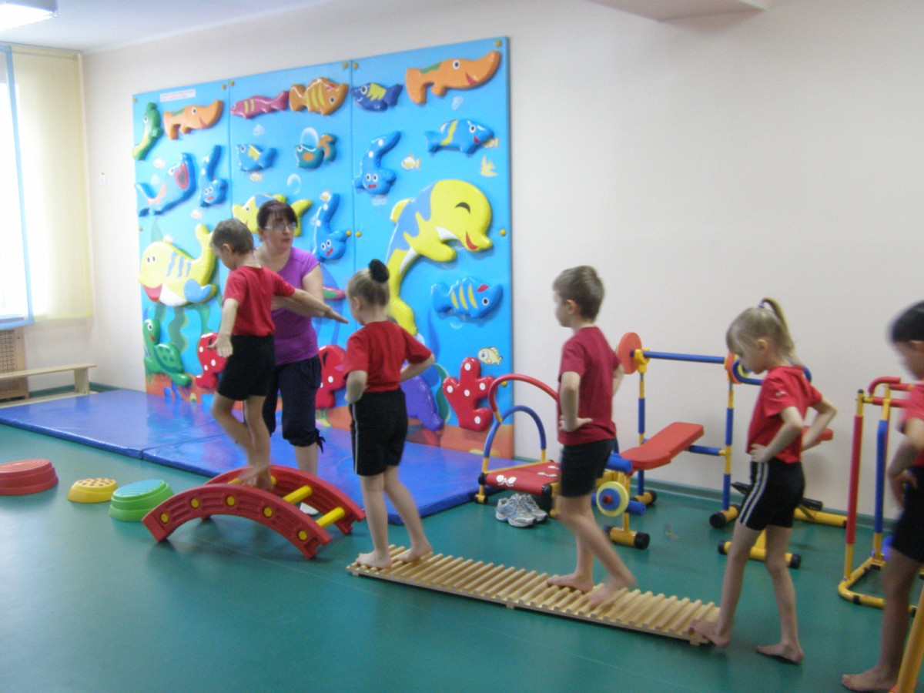
Физкультурой заниматься Очень любит детвора. Бегать, прыгать, в мяч играться Не устанут никогда. Проходили чтоб занятия С удовольствием всегда, Она приложит все усилия, Во всём видна её душа.

Slide 15
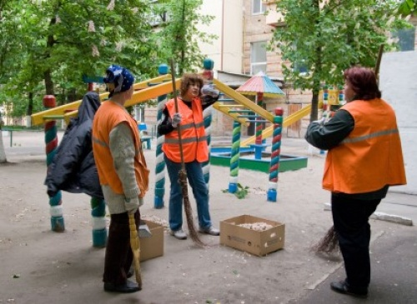
Пыльная у дворника работа –
Только солнце над землёй взойдёт
Он порою до седьмого пота,
Всё метёт, метёт, метёт, метёт.
Осенью засыпят листья дворик,
А зимой – то снег, то гололёд.
Но берет метлу, лопату дворник,
Каждый день для нас, из года в год!

Slide 16
Загадки.
Детский сад весёлый, славный!
Ну, а кто здесь самый главный?

Slide 17
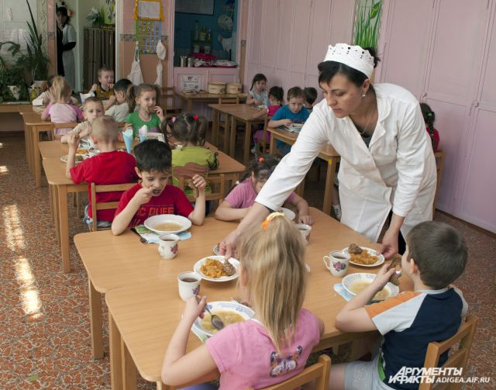
В детском садике обед, Повар пробу с блюд снимает. Но ведь мамы рядом нет, Кто ж на стол там накрывает?

Slide 18
Приготовит она суп
Малышам из разных групп,
Ловко вылепит котлеты
И нарежет винегреты.

Slide 19
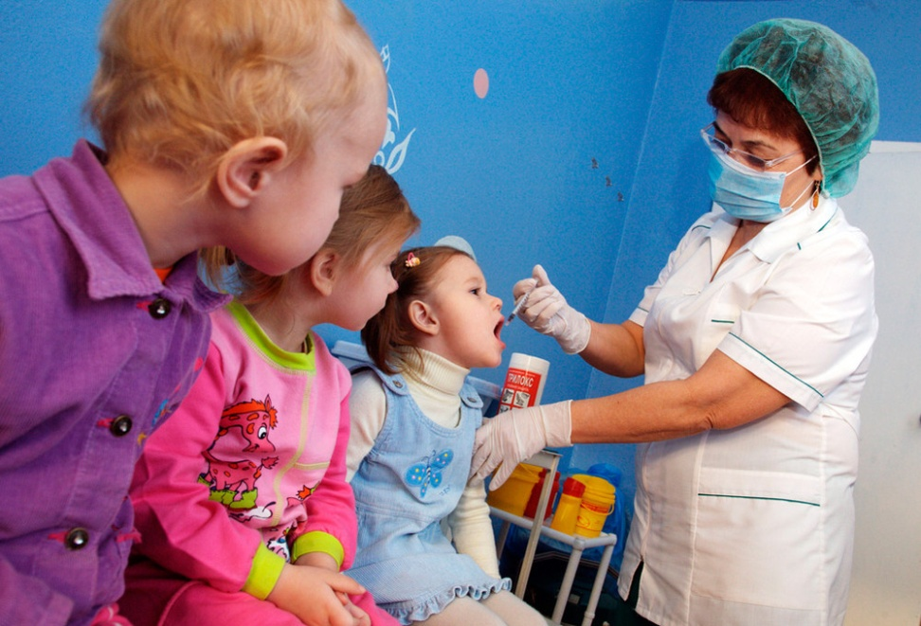
Она может ставить банки, Мазать ссадины и ранки. Она лаской, добрым словом Помогает стать здоровым!

Slide 20
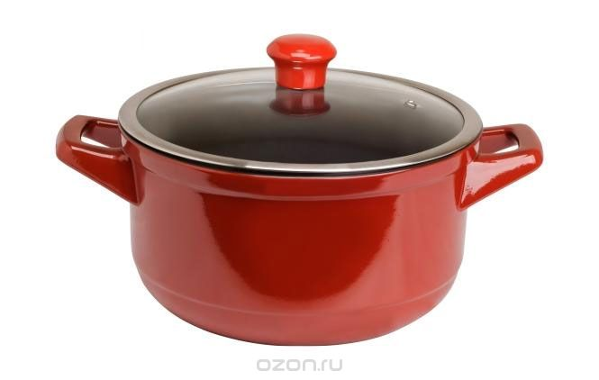
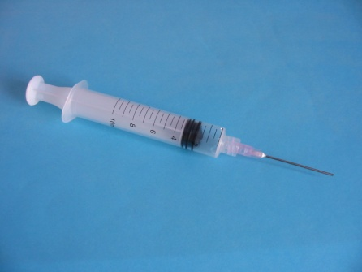
Д/и «Кому что нужно для работы?»

Slide 21
